Slide 1
Thực hành tiếng Việt Thành ngữ

Slide 2
Hoạt động khởi động

Slide 3



Hoạt động khởi động
. Hs vừa xem video vừa đoán thành ngữ
Notes:
0981713891- 0366.698.459

Slide 4

Hoạt động khởi động

Slide 5
Hình thành kiến thức
Notes:
0981713891- 0366.698.459

Slide 6
I. Tìm hiểu tri thức tiếng Việt

Slide 7
01
Khái niệm

Slide 8
1. Khái niệm
Phân tích ví dụ sách giáo khoa để tìm hiểu về khái niệm và chức năng của thành ngữ

Slide 9
1. Khái niệm
(2) Mọi người trong làng luôn đoàn kết, sẵn sàng chia ngọt sẻ bùi cho nhau
(1) Kẻ hầu người hạ ra vào tới tấp, bưng lên cho khách toàn sơn hào hải vị, mùi thơm nức mũi. (Vua chích chòe)
a) Phân tích ví dụ

Slide 10
a) Phân tích ví dụ
Ba cụm từ in đậm là những tổ hợp có cấu tạo chặt chẽ
01
Nghĩa của mỗi cụm từ đều hàm súc, có tính hình tượng
02
Là nghĩa chung của cả cụm từ chứ không phải là tổng số nghĩa của các từ.
03
Notes:
0981713891- 0366.698.459

Slide 11

a) Phân tích ví dụ
Kẻ hầu người hạ, sơn hào hải vị, chia ngọt sẻ bùi là các thành ngữ

Slide 12
a) Phân tích ví dụ
Chức năng: là một loại cụm từ đặc biệt, nhiều khi cách kết hợp của các từ trong thành ngữ không theo quy tắc thông thường, chằng hạn: cao chạy xa bay, con ông cháu cha, nhường cơm sẻ áo…

Slide 13


b) Kết luận
Từ ví dụ em hãy cho biết thành ngữ là gì? Em hãy lấy ví dụ về thành ngữ?

Slide 14
b) Kết luận
Thành ngữ là một loại cụm từ cố định, có nghĩa bóng bẩy. Nghĩa của thành ngữ là nghĩa toát ra từ cả cụm, chứ không phải được suy ra từ nghĩa của từng thành tố.

Slide 15
02
Chức năng của thành ngữ

Slide 16


a) Phân tích ví dụ
Phân tích ví dụ sách giáo khoa để tìm hiểu về chức năng của thành ngữ (các từ in đậm ở câu 3-4 có thể thay thế bằng từ ngữ nào? Chỉ ra sự khác biệt giữa chúng và rút ra chức năng của thành ngữ

Slide 17
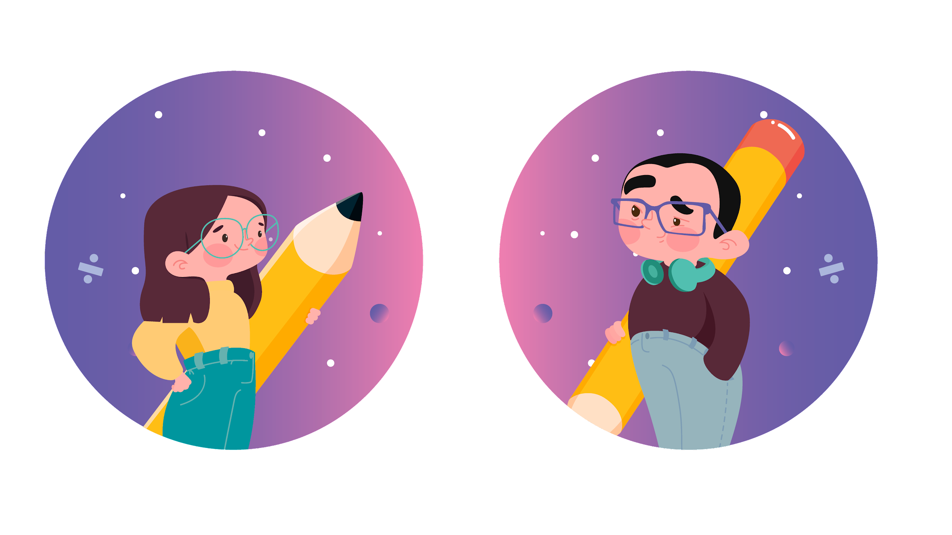
a) Phân tích ví dụ
(4) Lần này hai đội gặp nhau, chưa biết mèo nào cắn mỉa nào.
(3) Cô đem lòng yêu, có của ngon vật lạ đều giấu đem lên cho. (Sọ Dừa)

Slide 18
a) Phân tích ví dụ
Ví dụ (3)
Ví dụ (4)
Của ngon vật lạ (3) = những thức ăn ngon, quý hiếm
Chưa biết mèo nào cắn mỉu nào (4) = chưa biết ai thắng, ai thua
Notes:
0981713891- 0366.698.459

Slide 19

b) kết luận
Việc dùng thành ngữ giúp cho câu trở nên súc tích, bóng bẩy, gợi nhiều liên tưởng

Slide 20


b) Kết luận
Đặt câu với 2 thành ngữ, sau đó thay thế thành ngữ bằng từ ngữ tương ứng chỉ ra sự khác biệt của chúng

Slide 21
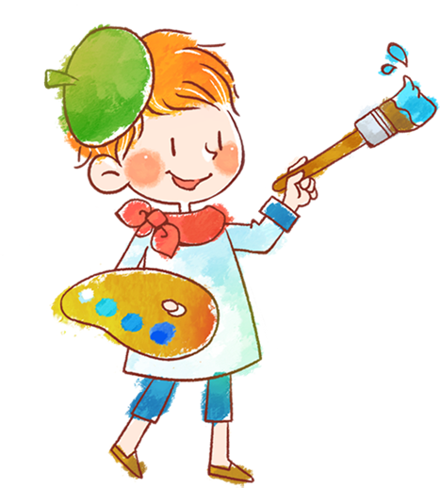
b) Kết luận
Ví dụ về thành ngữ: Chó treo mèo đậy, Đen như cột nhà cháy, Nước đổ đầu vịt, một nắng hai sương, lòng lang dạ thú, đi guốc trong bụng

Slide 22
b) Kết luận
Đặt câu
Thay thế
(1a) Ông cụ bị người mà ông đã cưu mang suốt năm năm nay hãm hại, đúng là nuôi ong tay áo
(1b) Thay thế: Ông cụ bị người mà ông đã cưu mang suốt năm năm nay hãm hại, đúng là nuôi kẻ phản phúc trong nhà
Notes:
0981713891- 0366.698.459

Slide 23

b) Kết luận
Đặt câu
Thay thế
(2a)
Công cô giáo giảng nửa ngày trời như nước đổ đầu vịt, thằng bé kia chả tiếp thu được tẹo nào.
(2b)
Thay thế: Công cô giáo giảng nửa ngày trời mà cũng chỉ vô ích, không có kết quả, thằng bé kia chả tiếp thu được tẹo nào.

Slide 24

b) Kết luận
Đặt câu
Thay thế
(3a) Mẹ tôi một nắng hai sương để lo cho gia đình.
(3b) Thay thế: Mẹ tôi chịu đựng gian khổ từ sáng sớm đến chiều tối để lo cho gia đình.

Slide 25
b) Kết luận
Những câu dùng thành ngữ sẽ súc tích, bóng bẩy, gợi nhiều liên tưởng hơn

Slide 26
Hoạt động luyện tập

Slide 27

Hoạt động luyện tập
03
Nhóm 3: bài 3
01
Nhóm 1: bài 1
04
02
Nhóm 4: bài 4
Nhóm 2: bài 2
Notes:
0981713891- 0366.698.459

Slide 28
1. Bài 1

Slide 29

1. Bài 1
Chỉ ra và giải nghĩa thành ngữ trong các câu sau:
a. Tất cả những cái đó cám dỗ tôi hơn là quy tắc về phân từ; nhưng tôi cưỡng lại được, và ba chân bốn cẳng chạy đến trường.
(An-phông-xơ Đô-đê (Alphonse Daudet), Buổi học cuối cùng)
b. Lại có khi tôi cảm thấy mình dũng mãnh đến nỗi dù có phải chuyển núi dời sông tôi cũng sẵn sàng.
(Trin-ghi-dơ Ai-tơ-ma-tốp, Người thầy đầu tiên)

Slide 30

1. Bài 1
a
Thành ngữ: Ba chân bốn cẳng: Cuống cuồng, vội vã, nhanh chóng.
b
Thành ngữ: Chuyển núi dời sông: Việc cần thực hiện rất khó khăn, gian khổ.

Slide 31
2. Bài 2
Thử thay thành ngữ (in đậm) trong các câu sau bằng từ ngữ có ý nghĩa tương đương, rồi rút ra nhận xét:
a. Thành ra có bao nhiêu gõ hỏng bỏ hết và bao nhiêu vốn liếng đi đời nhà ma sạch.
(Đẽo cày giữa đường)
b. Giờ đây, công chúa là một chị phụ bếp, thôi thì thượng vàng hạ cám, việc gì cũng phải làm.
(Vua chích chòe)

Slide 32
1. Bài 1
a. Thành ngữ: đi đời nhà ma => thay: mất
"Thành ra có bao nhiêu gỗ hỏng bỏ hết và biết bao nhiêu vốn liếng mất sạch."
Notes:
https://www.facebook.com/baokefb

Slide 33
1. Bài 1
b. Thành ngữ: Thượng vàng hạ cám => thay: từ sang đến hèn
"Giờ đây công chúa là một chị phụ bếp, thôi thì từ sang đến hèn, việc gì cũng phải làm."

Slide 34


2. Bài 2
Nhận xét: Câu sử dụng thành ngữ bóng bẩy, giàu liên tưởng hơn là câu sử dụng từ ngữ thông thường.

Slide 35
3. Bài 3
Nhận xét về việc sử dụng thành ngữ đẽo cày giữa đường ở hai trường hợp sau:
a. Anh làm việc này chắc nhiều người góp cho những ý kiến hay. Khác gì đẽo cày giữa đường.
b. Chín người mười ý, tôi biết nghe theo ai bây giờ? Thật là đẽo cày giữa đường.

Slide 36
3. Bài 3
Như vậy, “Chín người mười ý, tôi biết nghe theo ai bây giờ? Thật là đẽo cày giữa đường” mới là câu dùng thành ngữ hợp lí.
Đẽo cày giữa đường muốn nói về kiểu người ai bảo gì nghe nấy một cách thụ động, không biết suy nghĩ, xét đoán đúng/ sai, dẫn đến kết quả tồi tệ

Slide 37
4. Bài 4
Hãy đặt 4 câu, mỗi câu sử dụng một trong các thành ngữ sau:

Slide 38
4. Bài 4
Mở mày mở mặt
Học hay, cày biết
Học một biết mười
Lan được toàn thành phố tuyên dương vì đạt giải quốc gia khiến cho bố mẹ mở mày mở mặt.
Mỗi chúng ta cần học hay, cày biết để ngày càng hoàn thiện bản thân.
Bà chúc cháu năm mới học một biết mười
Notes:
https://www.facebook.com/baokefb

Slide 39
Hoạt động vận dụng

Slide 40
Hoạt động vận dụng
Đặt 5 câu có chứa thành ngữ
Notes:
https://www.facebook.com/baokefb

